Slide 1

Firebase

Slide 2

1 – O que é?
O Firebase é uma API do Google que oferece um back-end completo para aplicações mobile e aplicações web. A plataforma possui um SDK e um console para criar e gerenciar aplicações de uma maneira simples.
Atualmente, o serviço suporta desenvolvimento nas linguagens de programação C++, Java, Javascript, Node.js, Objective-C e Swift.

Slide 3
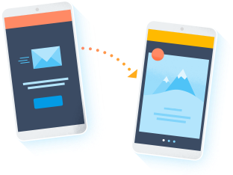
2 – Funcionalidade
A plataforma possui várias funções que simplificam o trabalho de desenvolvimento, a seguir algumas delas estão listadas:
Autenticação - suporte para autenticação de usuários;
Relatório de Erros - monitora os erros da aplicação em todos os dispositivos;
Database - um banco de dados NoSQL utilizado para armazenar dados JSON;
Storage - armazena as mídias do usuário, como áudio, imagens e vídeos;
Offline - possibilita a armazenagem de dados na memória cache local, permitindo assim o funcionamento da aplicação em estado offline;
Real time - os dados são armazenados em tempo real no banco de dados;
Synchronization - quando os dados são alterados em um dispositivo eles são enviados para o Firebase e então para todos os dispositivos conectados. Caso existam dispositivos offline neste momento eles serão atualizados com a última versão dos dados logo após a conexão com a internet;
Invites - possibilita a troca de informações sobre uma aplicação entre usuários;

Slide 4

3 – Vantagens em usar o Firebase
Estrutura pronta: você pode focar no desenvolvimento de sua aplicação, sem preocupações com o Backend e algumas integrações;
Rápida implementação: uma vez que toda a estrutura já está pronta, configurar a plataforma no seu aplicativo levará muito menos tempo do que fazer tudo do zero;
Segurança: a infraestrutura de segurança dos servidores, banco de dados, códigos-fontes, permissões e outros pontos, já estão lá para você;
Múltiplas ferramentas: várias funções diferentes que vão além do backend, como foi explanado anteriormente, e tudo já está pronto para você simplesmente usufruir;
Facilmente escalável: a infraestrutura já está pronta para receber a quantidade de usuários que a sua aplicação atingir, com rendimento semelhante e funcional para todos.

Slide 5

4 – Como ele grava as informações?
No Android, os dados do Firebase são gravados em uma referência (FirebaseDatabase) e recuperados ao anexar um listener assíncrono à referência. O listener é acionado uma vez para o estado inicial dos dados e novamente quando os dados são alterados.

Slide 6
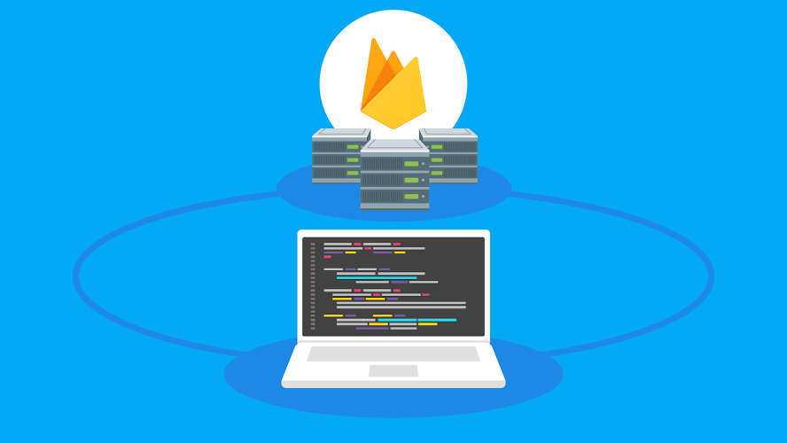
6 – Como funciona o controle de persistência sem conexão?
Os apps do Firebase administram automaticamente interrupções temporárias de rede. Os dados em cache estão disponíveis offline, e o Firebase reenvia quaisquer gravações quando a conectividade de rede é restaurada.
Quando você ativa a persistência em disco, o app grava os dados localmente no dispositivo para que o app possa manter o estado enquanto estiver off-line, mesmo que o usuário ou o sistema operacional o
reinicie.
O Firebase utiliza JSON (JavaScript Object Notation ) para persistir e trabalhar os dados.

Slide 7

Planos e preços

Slide 8
4 – Plano Spark (versão gratuita)
Inclui: Analytics, App Indexing, Dynamic Links, Invites, Notifications, Remote config, Authentication, Cloud Messaging e Crash reporting.
Realtime Database: 100 conexões simultâneas, 1GB de armazenamento, 10G de downloads por mês;
Storage: 5GB de armazenamento, 1GB de downloads por dia, 20 mil operações de upload por dia, 50 mil operações de download por dia;
Cloud Functions: 125 mill de invocações por mês, 40 mill GB por segundos ao mês, 40 mill segundos de CPU por mês, tendo como rede de saída somente o Google;
Phone Auth (autenticação pelo telefone): 10 mil por mês;
Hospedagem: 1GB armazenados, 10GB por mês transferidos, domínio personalizado e SSL;
Tesy Lab: 10 testes por dia para dispositivos virtuais, 5 testes por dia para dispositivos físicos.

Slide 9
5 – Plano Flame (US$ 25/mês)
Inclui: Analytics, App Indexing, Dynamic Links, Invites, Notifications, Remote config, Authentication, Cloud Messaging e Crash reporting.
Realtime Database: 100 mil conexões simultâneas, 2,5GB de armazenamento, 10G de downloads por mês;
Storage: 50GB de armazenamento, 50GB de downloads por dia, 100 mil operações de upload por dia, 250 mil operações de download por dia;
Cloud Functions: 2 milhões de invocações por mês, 400 mill GB por segundos ao mês, 200 mill segundos de CPU por mês, 5GB de rede de saída por mês;
Phone Auth (autenticação pelo telefone): 10 mil por mês;
Hospedagem: 10GB armazenados, 50GB por mês transferidos, domínio personalizado e SSL;
Tesy Lab: 10 testes por dia para dispositivos virtuais, 5 testes por dia para dispositivos físicos.

Slide 10
6 – Plano Blaze (Pagamento por utilização)
Inclui: Analytics, App Indexing, Dynamic Links, Invites, Notifications, Remote config, Authentication, Cloud Messaging e Crash reporting.
Realtime Database: 100 mil conexões simultâneas, $5 por GB armazenados, US$1 por GB de downloads, backups automatizados;
Storage: US$ 0,026 por GB armazenados, US$ 0,12 por GB de downloads, $0.05 a cada 10 mil operações de upload, $0.004 de a cada 10 mil de operações de download;
Cloud Functions: US$ 0,40 a cada milhão de invocações, US$0,0025 por mil GB por segundo, US$0,01 por mil segundos de CPU, US$0,12 por GB da rede de saída;
Phone Auth (autenticação pelo telefone): $0.01 por verificação para o US, Canada, India, $0.06 por verificação para todos os outros países;
Hospedagem:US$0,026 por GB armazenados, US$0,15 por GB transferidos, domínio personalizado e SSL;
Tesy Lab: $1 por hora e por dispositivo virtual, $5 por hora e por dispositivo físico.

Slide 11
Referências
https://firebase.google.com/docs
http://www.json.org/json-pt.html
https://www.thiengo.com.br/persistencia-com-firebase-android-parte-1
https://medium.com/@fgmoribe/firebase-vantagens-de-um-baas-para-sua-startup-38fd3891329a
https://blog.renanteles.com.br/baas-em-aplicativos-726505e1857f
https://blog.mastertech.tech/tecnologia/google-firebase-for-dummies-o-que-e-e-como-funciona-plataforma/
https://www.infoq.com/br/news/2016/07/google-firebase

